Slide 1
CF02_4_infografía interactiva_ciclo

Slide 2
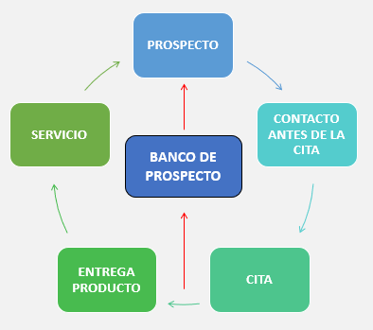
Indicaciones para la producción
Favor realizar gráfico interactivo, tal como aparece en la referencia visual. En total son cinco botones. Al hacer clic sobre cada uno, aparecerá una ventana emergente.
:

Slide 3
Indicaciones para la producción
Pop up del botón: Prospecto.
X
Prospecto
Investigación de las particularidades de cada cliente en perspectiva. Se busca información más específica del cliente.
Nombres completos
Rango de edad
Género
Hábitos
Estado civil
Nivel de educación

Slide 4
Indicaciones para la producción
Pop up del botón: Contacto antes de la cita.
X
Contacto antes de la cita
Con la información del cliente en las manos, se prepara una presentación de ventas adaptada a las necesidades o deseos de cada uno en perspectiva.
Se deben conocer todas las características, beneficios del producto y las ventajas que tiene para el cliente. También, es necesario planificar una entrada que atraiga la atención del cliente, las preguntas que mantendrán su interés, los aspectos que despertarán su deseo, las respuestas a posibles preguntas u objeciones y la forma en la que se puede efectuar el cierre, induciendo a la acción de comprar.

Slide 5
Indicaciones para la producción
Pop up del botón: Cita.
Cita o planificación de la visita en frío
Inmediatamente se busca el momento del encuentro con el posible cliente procurando ajustarse a sus condiciones de fecha, horario, entre otras. También se puede hacer visitas en frío, pero esta se puede decir no es una visita planeada.
X

Slide 6
Indicaciones para la producción
Pop up del botón: Entrega producto.
X
Entrega el producto o demostración
Luego de concretar la cita con el cliente, se puede entregar o dejar muestras o folletos para la preparación del siguiente paso de la venta.

Slide 7
Indicaciones para la producción
Pop up del botón: Servicio.
X
Servicio
En caso de ser un servicio lo que se presta, se debe dejar claro el tipo de servicio que es, para que se haga más entendible el siguiente paso del proceso de la venta: la entrevista.

